Slide 1
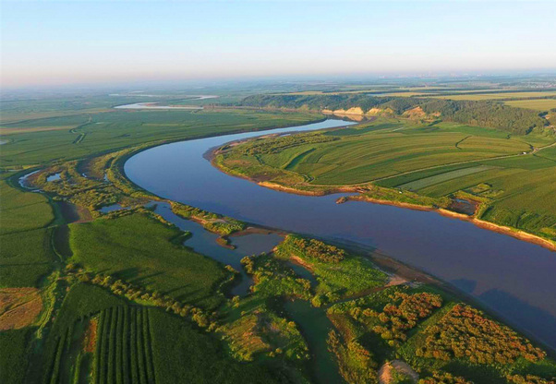
【图片解读】兰西县国土空间生态修复规划
（2021—2035年）
兰西县人民政府
2025年5月

Slide 2
01-总体要求
1.1 规划范围及年限
●规划范围与《兰西县国土空间总体规划（2021—2035年）》规划范围一致，即兰西县行政辖区内全部国土空间。
●规划期限为2021—2035年，基期年为2020年，近期至2025年，远期至2035年。
1.2 规划原则
1.保护优先，恢复为主。
2.统筹兼顾，突出重点。
3.系统修复，建管结合。
4.科技引领，注重实效。
5.科技引领，注重实效。

Slide 3
01-总体要求
1.3 规划目标
通过全面实施兰西县国土空间生态修复，统筹山水林田湖草沙冰一体化保护修复，生态环境持续改善，全县森林、草地、河湖、湿地、农田、城镇等生态系统状况实现根本好转，生态系统服务功能明显提高，人居环境质量明显提升，人与自然和谐共生，生态安全屏障更加牢固。
至2025年：
绿色本底稳固，生态环境质量保持全省领先，生态保护与修复重大工程有序推进，重点生态问题得到有效遏制，水土流失得到进一步控制。河湖水生态环境明显改善，提高国控、省控地表水和水功能区考核断面水质优良率。矿山生态环境保护和修复工程有序推进，地质灾害、水土流失、环境污染等问题得到有效遏制。建成以兰远草原省级自然保护区、黑龙江呼兰河国家级湿地公园等为主要内容的自然保护地体系，濒危野生动植物及其栖息地得到有效保护。农村生态环境得到极大改善，资源能源利用效率大幅提升。
至2035年：
到2035年，森林和草地生态系统退化得到抑制、生态功能显著提升，盐渍化情况得到有效修复与治理，湿地生态系统得到有效保护与恢复，农田保护性耕作和水资源管理进一步增强，黑土保护保育工作取得巨大成效，城乡人居环境质量显著提高，生物多样性得到有效保护，水土流失得到有效控制，建设国家生态文明示范县，创建“兰西山水园林宜居城”，促进构建“和谐、安全、高效、协同、美丽”的国土空间。

Slide 4
02-综合效益
牢筑兰西县生态安全屏障
构建“一廊、三屏、三区”的生态修复格局，建设土壤保持与农产品提供生态功能区；农产品提供与城镇人居保障生态功能区；生物多样性维持与农产品提供生态功能区，以四大重点工程为抓手，筑牢兰西生态安全屏障。
系统提升生态服务调节功能
通过系统开展林地生态系统和生物多样性保护与修复、矿山地质环境保护与修复、水环境综合治理、国土综合整治、城乡人居环境综合整治，修复受损生态环境。
构建兰西山水城市格局
以呼兰河、颜家河、兰肇新河等为代表的流域水生态水环境全面改善。通过森林质量精准提升工程、森林抚育工程、生物多样性保护工程，优化兰西生境条件，实现兰西生物多样性保护。在打造全域旅游、景城一体的背景下，通过实施人居环境整治工程，全面塑造高品质的城乡人居环境，美丽宜居、安全健康、绿色低碳的“美丽兰西”基本实现。
生态效益
居住环境持续改善
有效治理农村生活垃圾，推进卫生厕所改造，推动禽畜养殖废弃物资源化利用，推进农村生活污水治理，提升村容村貌，提高村庄绿化美化水平，实现乡村生态振兴，提高居民生活水平。
实现人与自然和谐发展
生态修复的实施，有利于兰西县打造绿色人居环境，树立尊重自然、保护自然、善待自然的科学理念，营造全社会关心生态、支持生态的良好氛围，引导、鼓励居民在生产和生活中形成保护生态、减少污染的良好习惯。在感受到生产生活方式转变以及生活环境和生活水平改善的基础上，居民参与新农村建设的积极性必将极大提高，环保意识极大增强，自觉守护绿水青山，保护区内的生态环境，共同构建生态文明社会，实现人与自然和谐发展。
社会效益
带动经济稳定增长
通过生态修复重点工程和重大项目的实施，区域水土资源得到有效利用，不但能为当地粮食安全问题的解决和农村经济的发展提供大量有用的土地储备资源。
实现生态产品价值外溢
水土流失治理、水环境综合治理、森林生态系统质量提升与生物多样性保护、矿山生态环境修复等工程，将提升整个流域生态环境质量。
推进兰西生态绿色发展
兰西县的青山绿水等生态资源得到良好保护，为兰西县发展生态旅游、生态农业、生态工业、生态生活提供重要基础。为兰西实现“绿水青山就是金山银山”的生态产品价值转换提供条件，打造兰西健康生活目的地，创意生态文化旅游新场景。
经济效益

Slide 5
03-保障机制
加强组织领导
坚持党委领导、政府负责的生态保护和修复领导机制
实行由省统筹协调、兰西县抓落实的生态保护和修复工作机制
强化资金保障
建立多渠道资金筹措机制
推进建立市场化多元投入长效机制
完善政策体系
落实国土空间生态保护制度
健全山水林田湖草沙冰全要素协同治理机制
建立以流域为单元的协同修复与治理策略
强化涉水生态空间管控政策
强化资金保障
建立多渠道资金筹措机制
推进建立市场化多元投入长效机制
增强评估监督
建立生态保护和修复监督体系
制定差别化的治理和管护措施
鼓励公众参与
健全社会动员机制，拓展公众参与方式
深入开展生态文明宣传教育

